Slide 1
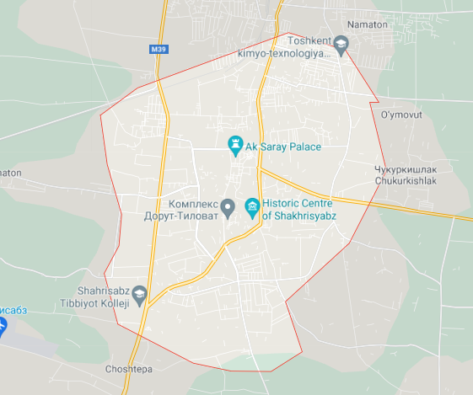
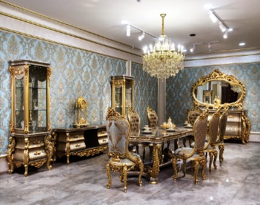
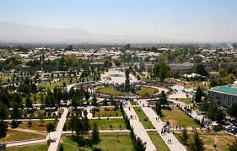
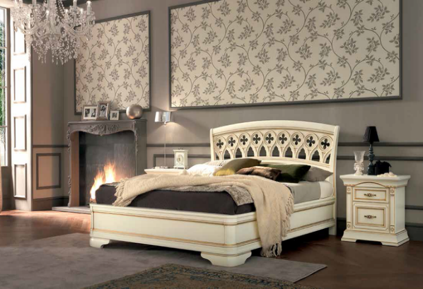
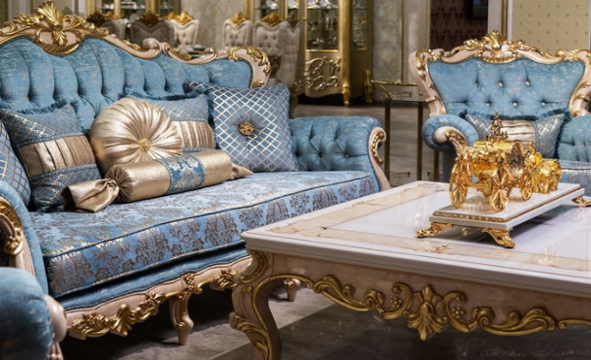
“Мебел ишлаб чиқариш"
Лойиҳанинг иқтисодий кўрсаткичлари
Лойиҳа манзили
Лойиҳа тавсифи
Лойиҳанинг харажатлар тақсимоти
Қашқадарё вилояти, Шахрисабз шахри
Мебел ишлаб чиқариш
Мебел саноати
иқтисодиётимизнинг энг
истиқболли ва жадал
ривожланиб бораётган
тармоқларидан бири
хисобланади. Ишлаб
чиқарувчиларга бир
қанча имкониятлар
яратилмоқда. Ушбу
ташаббускоримиз хам
500 млн.сўм маблағ
эвазига мазкур
лойиҳани ташкил этиб,
1 йилда ўртача қувватда
қуйидагича мебел
маҳсулотларини ишлаб
чиқаришни мақсад
қилган:
4 056 дона
Ўз-ўзини қоплаш (PP)
Бино қуриш
11 ой
249,9 млн.
сўм
Ички даромадлилик даражаси(IRR)
Соф жорий қиймат (NPV)
Ускуналар
2.0 млрд
сўм
131%
250,1 млн.
сўм
Инвестиция қайтими (ROI)
40.0%
Ўз маблағи
Ишчи ўрин сони
500.0
МЛН.СЎМ
Лойиҳа қиймати
7 нафар
500
Банк кредити
МЛН.СЎМ
Ишга тушиш вақти
0,0
МЛН.СЎМ
2021-2022

